Slide 1
Clasificarea Calculatoarelor
Proiect realizat de Bujor Claudiu, clasa a 10-a “C”, IPLT “Spiru Haret”
Profesor: Guțu Maria
2019

Slide 2
Caracteristica generală a unui calculator include următoarele date:
Viteza de operare;
Capacitatea memoriei interne;
Componența si capacitatea unităților de memorie externă;
Componența echipamentelor de intrare-ieșire;
Parametrii de masă și gabarit;
Costul.

Slide 3
Clasificarea Calculatoarelor
În funcție de caracteristicile generale ale calculatoarelor moderne, acestea se împart în:
Supercalculatoare;
Calculatoarele Mari (Macrocalculatoarele);
Minicalculatoarele;
Microcalculatoarele

Slide 4
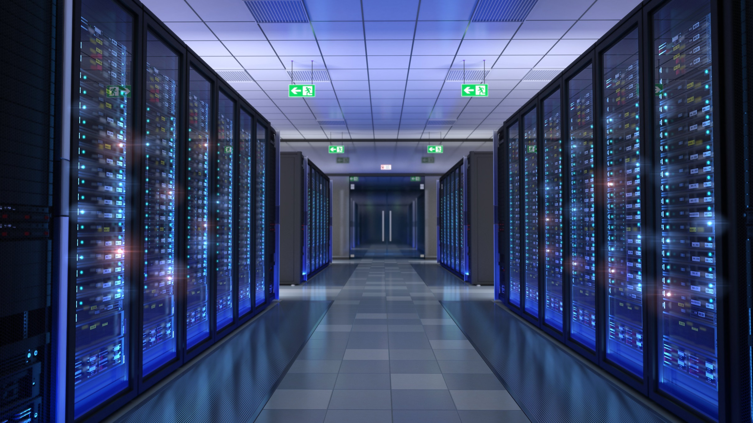
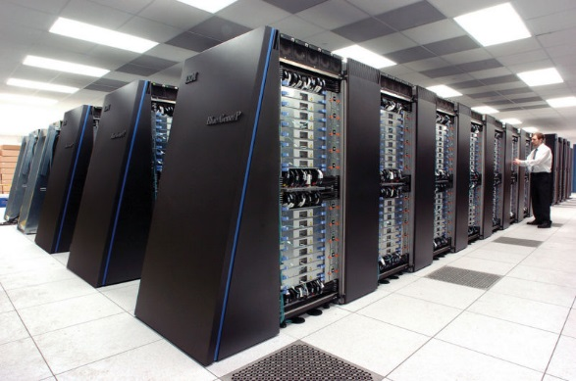
Supercalculatoarele
Supercalculatoarele pot executa peste 10¹³ (10 bilioane) de operații pe secundă și costă sute de milioane de dolari. Cercetări și proiectări în industria supercalculatoarelor sunt realizate in S.U.A. și Japonia.
Supercalculatoarele se utilizează în prelucrări extrem de complexe a datelor: în aeronautică, fizică nucleară, astronautică, seismologie, prognoza vremii ș.a.

Slide 5
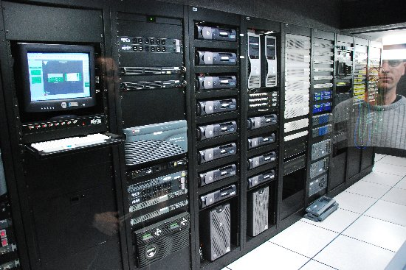
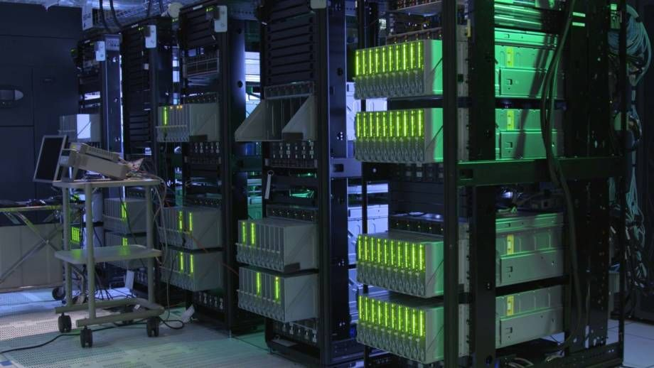
Calculatoarele Mari
Calculatoarele Mari sau Macrocalculatoarele pot executa 10¹² (1 bilion) de operații pe secundă, costul lor fiind de câteva milioane de dolari.
Obișnuit, calculatoarele mari includ zeci de unități de discuri magnetice și imprimante, sute de console (consola este formata dintr-un vizualizator, o tastatură și, uneori, o imprimantă), aflate la diferite distanțe.
Aceste calculatoare se utilizează în cadrul unor mari centre de calcul și funcționează în regim non-stop.

Slide 6
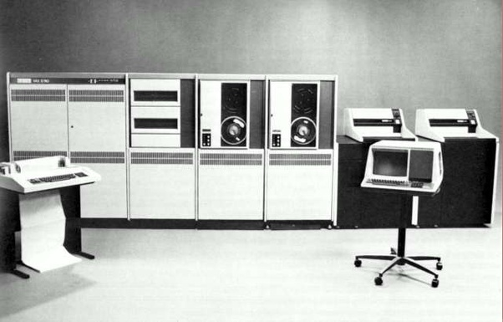
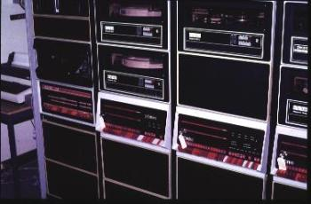
Minicalculatoarele
Minicalculatoarele pot executa sute de milioane de operații pe secundă, iar prețul lor nu depășește 200 mii de dolari.
Echipamentele periferice ale unui minicalculator includ câteva discuri magnetice, una sau două imprimante, mai multe console.
Minicalculatoarele sunt mai ușor de utilizat decât calculatoarele mari, și se aplică în proiectarea asistată de calculator, în automatizări industriale, pentru prelucrarea datelor în experimentele științifice ș.a.

Slide 7
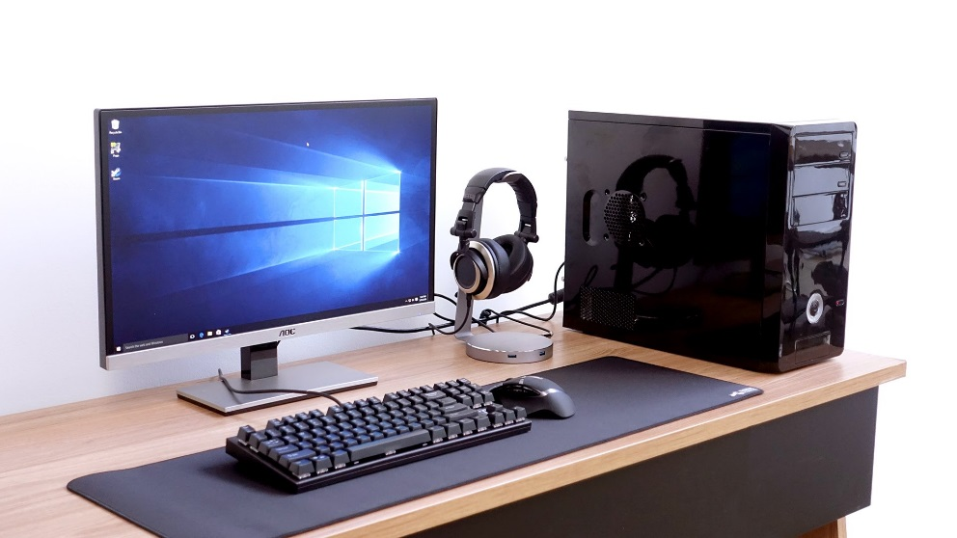

Microcalculatoarele
Microcalculatoarele sau Calculatoarele personale, sunt realizate la prețuri scăzute, între 100-15000 dolari și asigură o viteză de calcul de ordinul milioanelor de operații pe secundă.
De obicei, echipamentele periferice ale unui microcalculator includ: vizualizatorul, tastatura, o unitate de disc rigid, una sau două unități de disc flexibil și o imprimantă.
Corporații care produc microcalculatoare există în foarte multe țări, însă liderii mondiali, unanimi recunoscuți, sunt firmele IBM, Hewlet Packard, Apple, Olivetti.

Slide 8
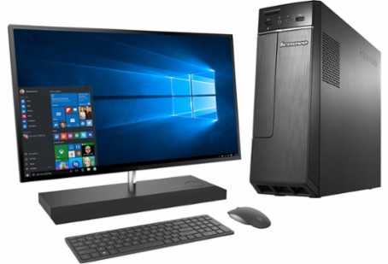
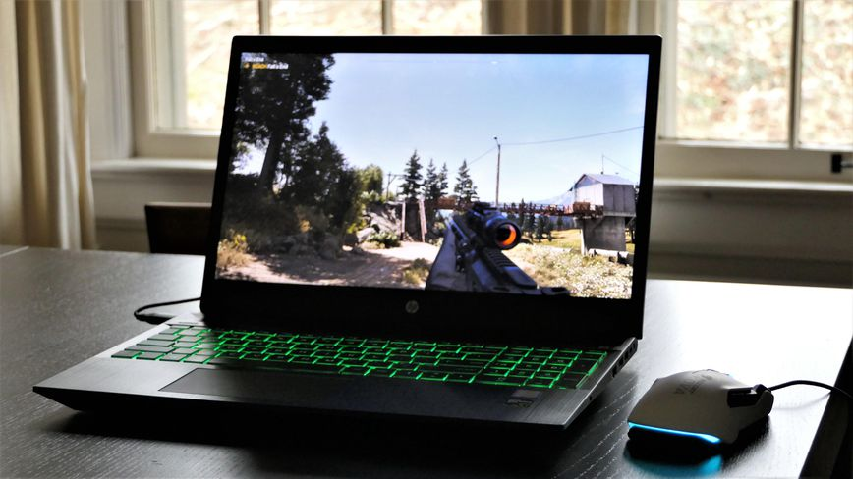
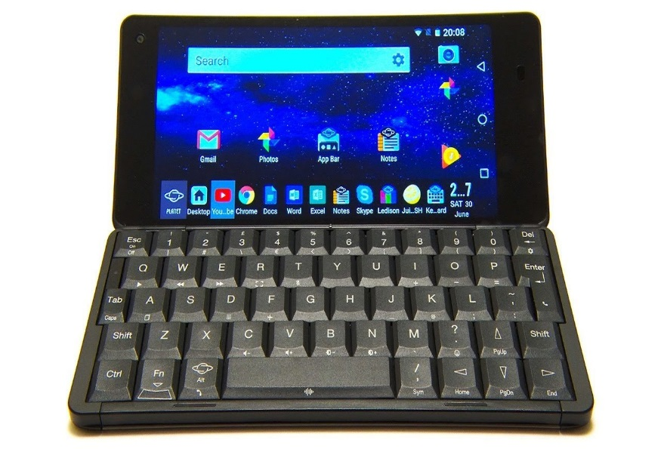
Menționăm că tehnologiile de ultimă oră permit realizarea calculatoarelor personale în cele mai diverse moduri constructive: calculatoare personale de birou (desktop), calculatoare portabile (laptop, notebook), și calculatoare personale de mici dimensiuni, care pot fi ținute într-o mână și operate cu cealaltă (palmtop).

Slide 9
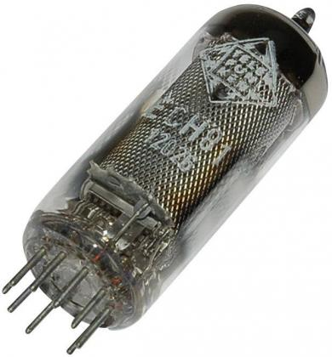
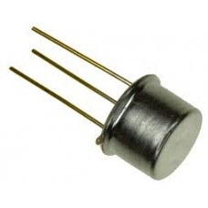
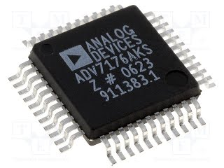
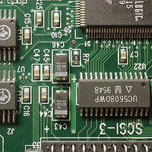
În funcție de tipul componentelor electronice deosebim generații de calculatoare:
Perioada | Mijlocul anilor 1940 - anii ’50 | Anii 1960 | Anii 1970 | Anii 1980
Generația | PRIMA | A DOUA | A TREIA | A PATRA
Baza de elemente | TUBURI ELECTRONICE | TRANZISTORI | CIRCUITE INTEGRATE | CIRCUITE INTEGRATE PE SCARĂ LARGĂ ȘI FOARTE LARGĂ
Viteza de operare | Zeci de mii de operații pe secundă | Sute de mii de operații pe secundă | Mai mult de un milion de operații pe secundă | Zeci și sute de milioane de operații pe secundă
Software | Limbaje cod mașină | Limbaje de programare de nivel înalt | Programe aplicative și de rețea | Interfețe grafice

Slide 10
Bibliografie:
https://prezi.com/2ot5eqxr0dcf/clasificarea-calculatoarelor/
http://irinabodistean.blogspot.com/p/clasificarea-calculatoarelor.html
http://licentainf.blogspot.com/p/clasificarea-calculatoarelor.html
https://www.google.md/imghp?hl=ro&tab=wi

